Slide 1
企鹅杏仁
中控微前端聚合分享
分享人：邓梁

Slide 2
01
简介：什么是微前端？
02
如何去实现微前端聚合？
目录
CONTENTS
03
我们是如何做的？
04
对于微前端的探索

Slide 3
什么是微前端？
微前端是一种类似于微服务的架构，
它将微服务的理念应用于浏览器端（Web 应用），
由单一的单体应用转变为多个小型前端应用聚合为一的应用。
各个前端应用可以独立运行、独立开发、独立部署。

Slide 4
微前端的实现方式
Iframe容器嵌套
HTML应用挂载
缺点：
用户体验较差，无法保存状态
应用间硬性隔离，Cookie、Session鉴权无法协调
优点：
单页SPA用户体验
应用间软隔离，Cookie、Session可在应用间共享

Slide 5
如何基于HTML挂载实现微前端聚合
下载单页SPA应用的HMTL入口文件
应用下载
应用隔离
创建JS沙盒，将应用软隔离
初始化应用，并挂载生命周期、监听函数
应用装载
应用切换
动态切换卸载，切换当前路由

Slide 6

应用下载
注册应用
下载SPA应用HTML入口文件
将HTML文件进行正则解析，将CSS、JS等模块的资源进行分类收集
将资源文件封装成Promise包，便于后续预加载
将应用打包成一个统一资源包，注册生命周期钩子

Slide 7
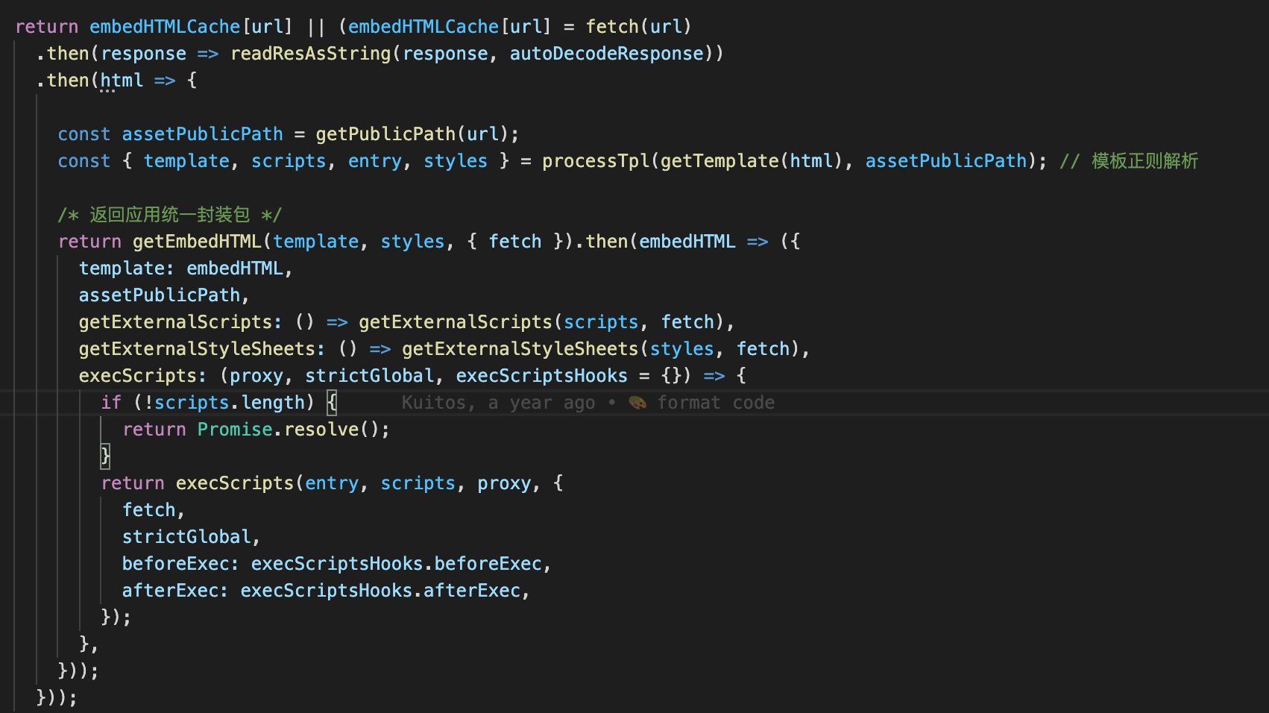
应用下载

Slide 8
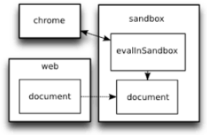
应用隔离
利用Proxy创建一个全局对象的FakeWindow
通过Map缓存基本对象属性操作，便于沙盒的使用与销毁
添加白名单，过滤掉不需要缓存的属性和document对象
将CSS Scoped，避免样式污染

Slide 9
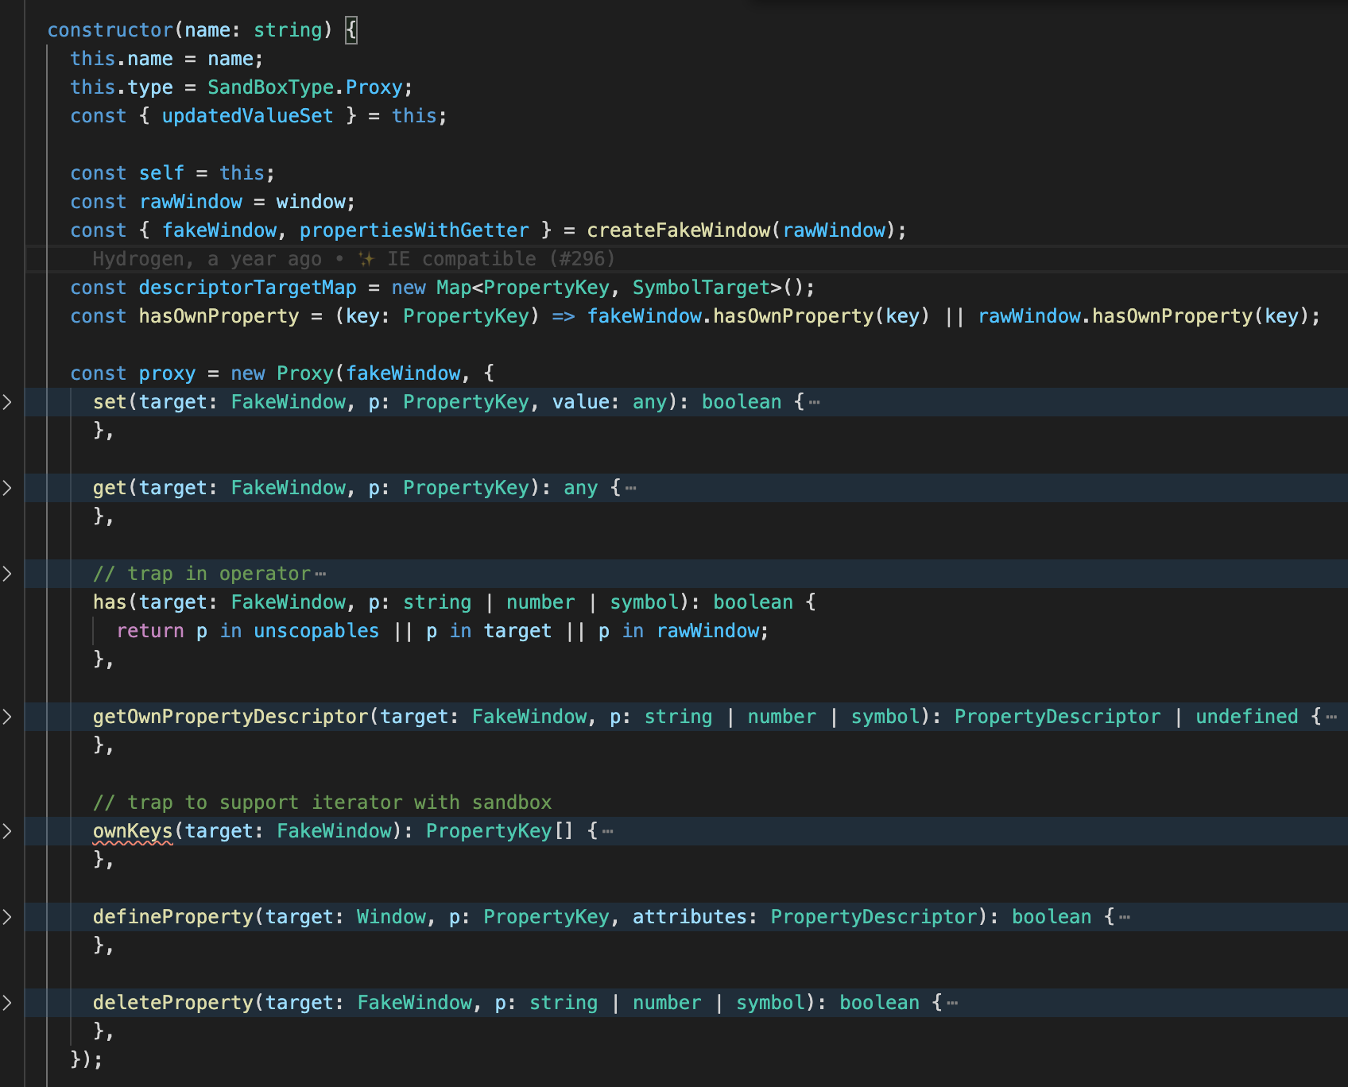
应用隔离

Slide 10

应用装载
加载应用资源
执行生命周期钩子、向应用注入监听函数
将应用HTML渲染到DOM节点中
开始运行应用，加载应用异步资源

Slide 11
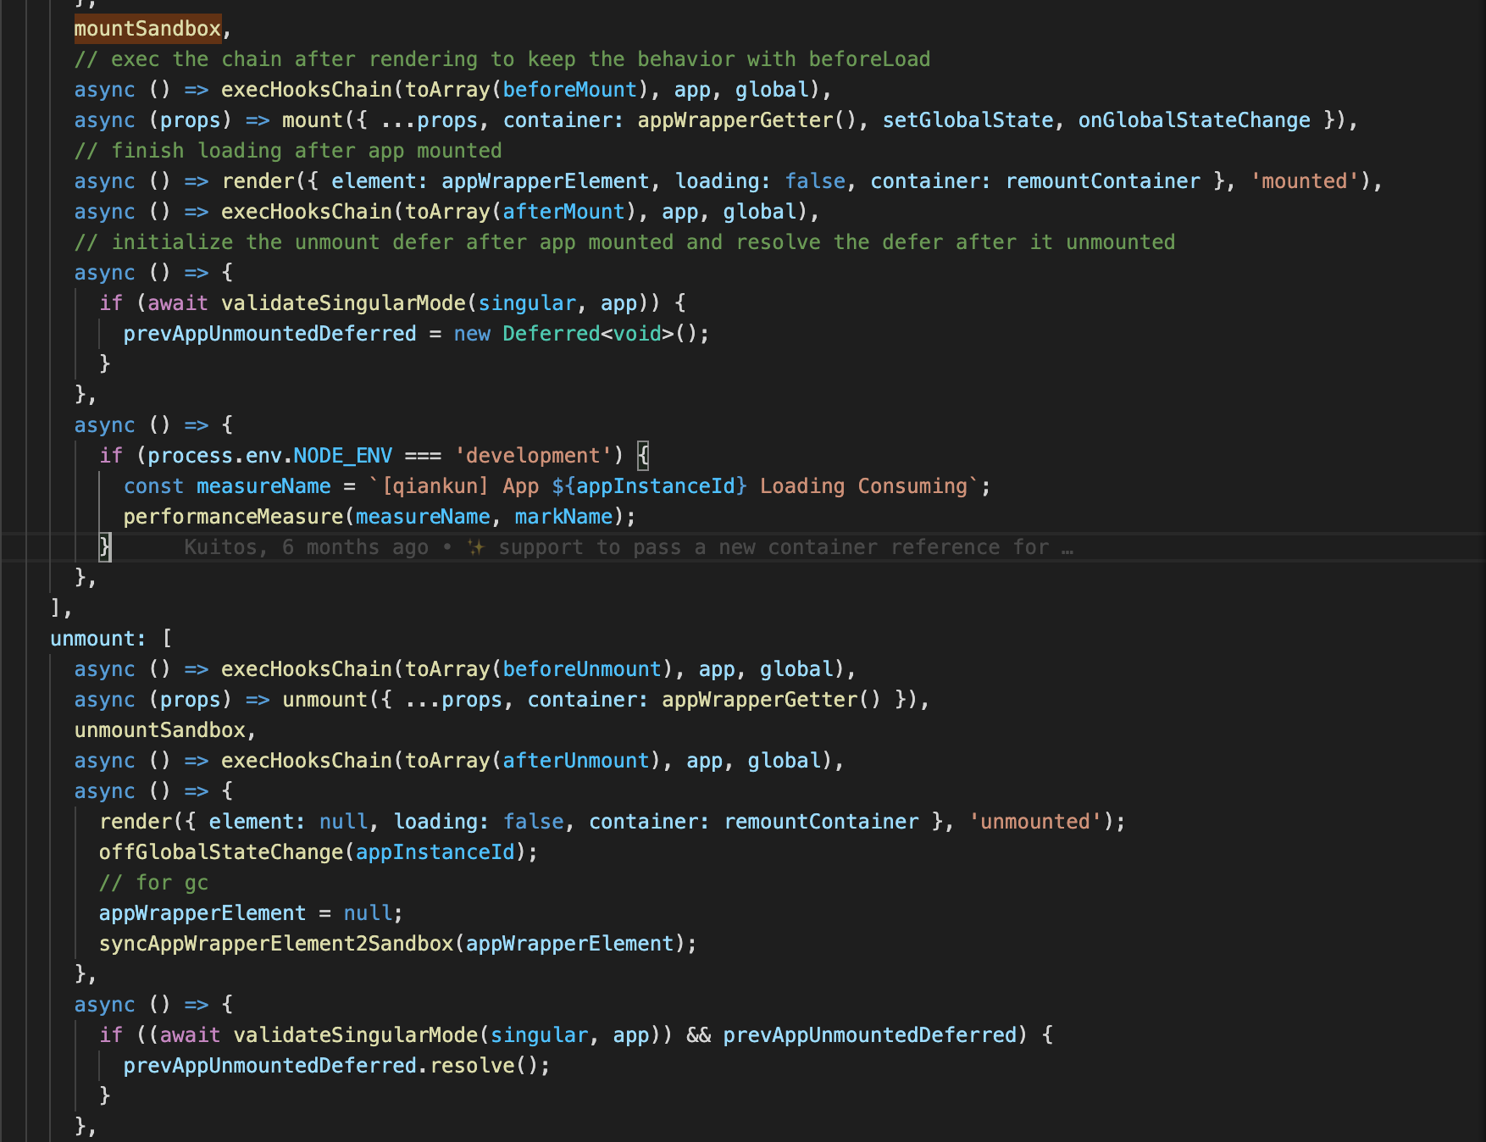
应用装载

Slide 12
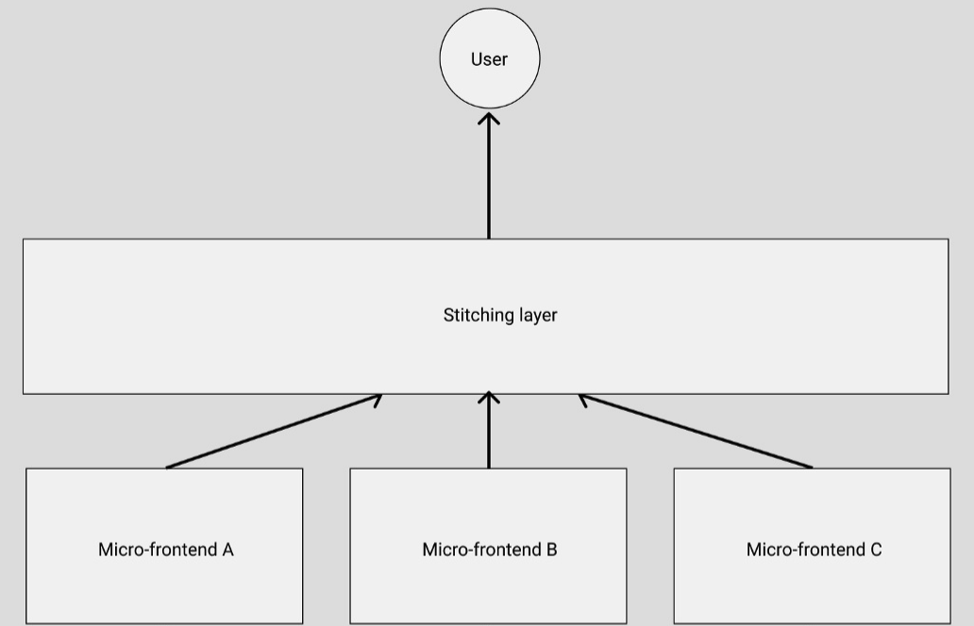
应用切换
监听浏览器路由变化
每当路由修改，将应用分为待加载、待装载、待卸载、待删除四类
销毁原有路由应用DOM数据、清空JS沙盒内存
开始下载运行，装载新的应用到DOM节点上

Slide 13
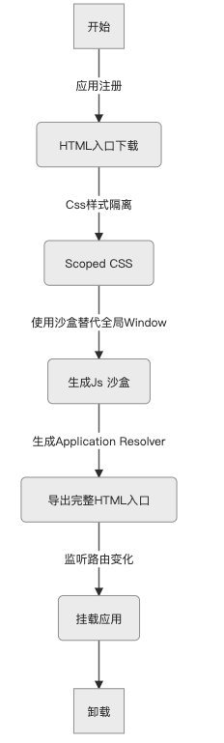
总结：完成应用的聚合

Slide 14
运行效果

Slide 15
03
我们是如何去做的？

Slide 16
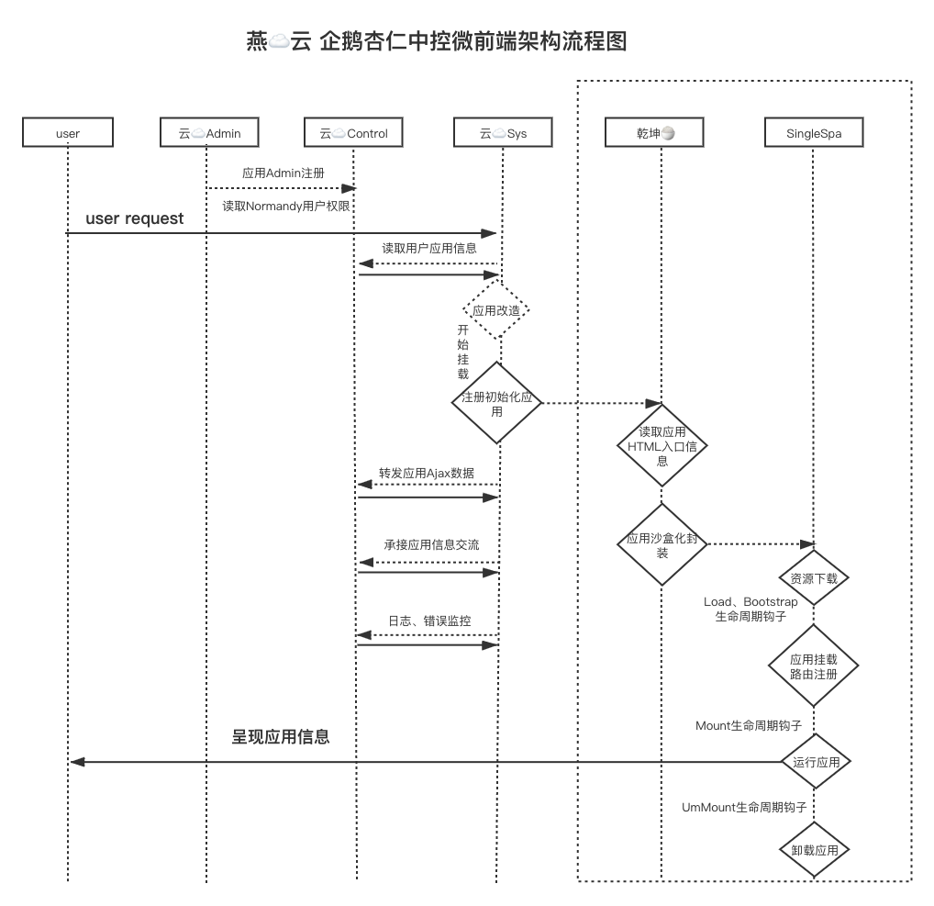
架构流程图

Slide 17
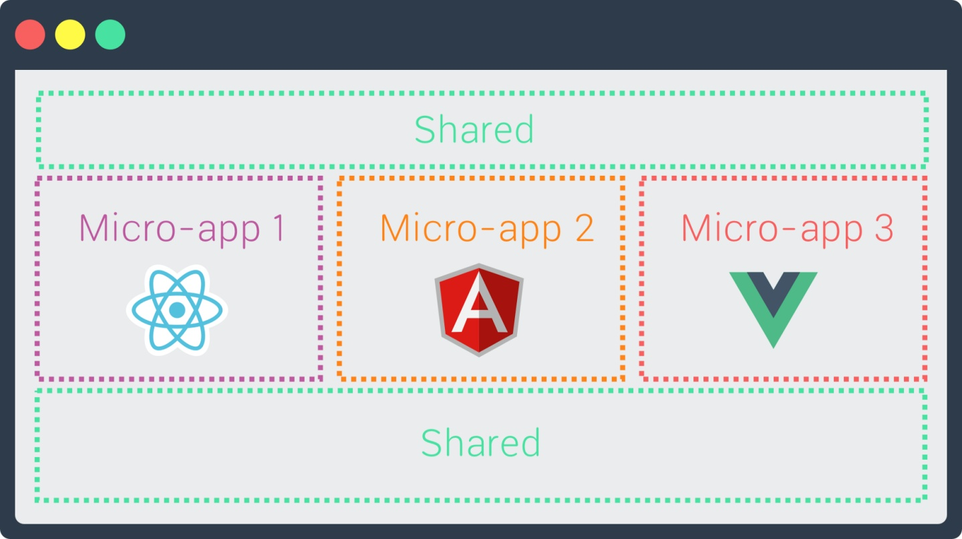
服务转发
应用资源转发
应用接口转发
应用标识区别

Slide 18
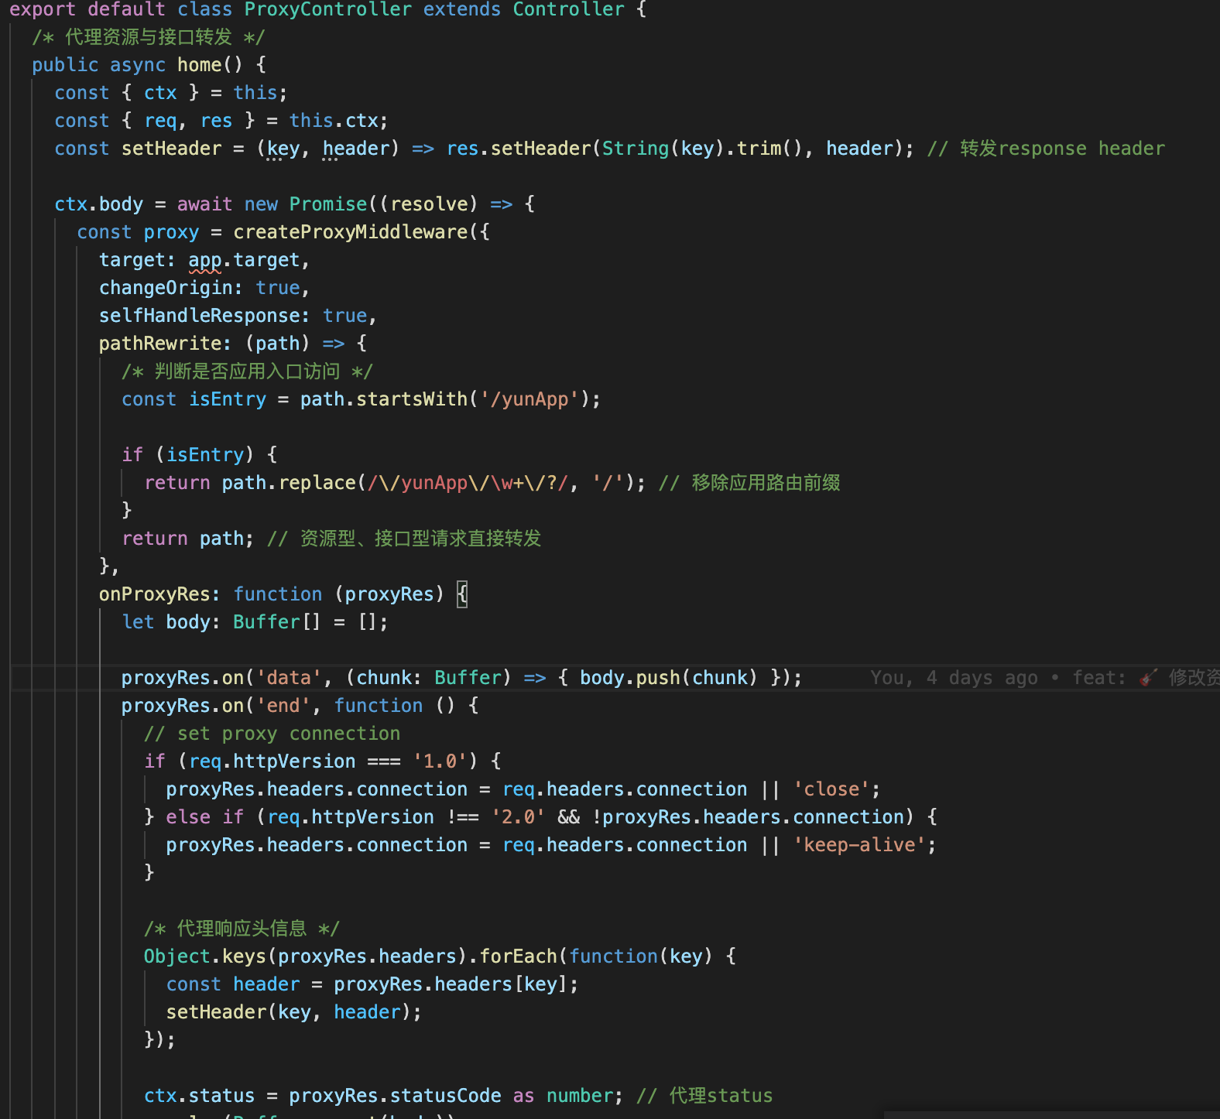
资源转发

Slide 19
应用改造
支持动态渲染
支持模块引入(UMD方式)
支持webpack动态public-path
支持网关鉴权
添加生命周期钩子

Slide 20
平台搭建
前端聚合导航
应用注册
运行应用
用户权限
资源转发与标识
错误监控

Slide 21
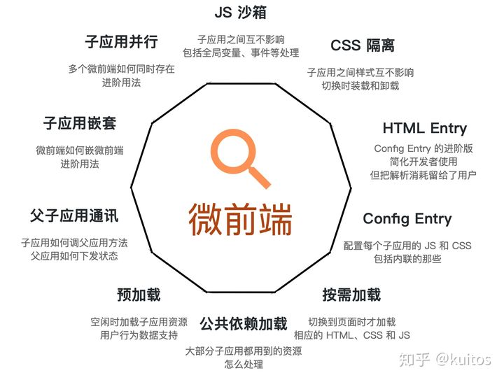
完成微前端聚合

Slide 22
04
探索更多的可能性

Slide 23
探索更多的可能性
错误监控
行为分析
应用间交互
数据共享

Slide 24
谢谢观看
演讲：邓梁

